Slide 1
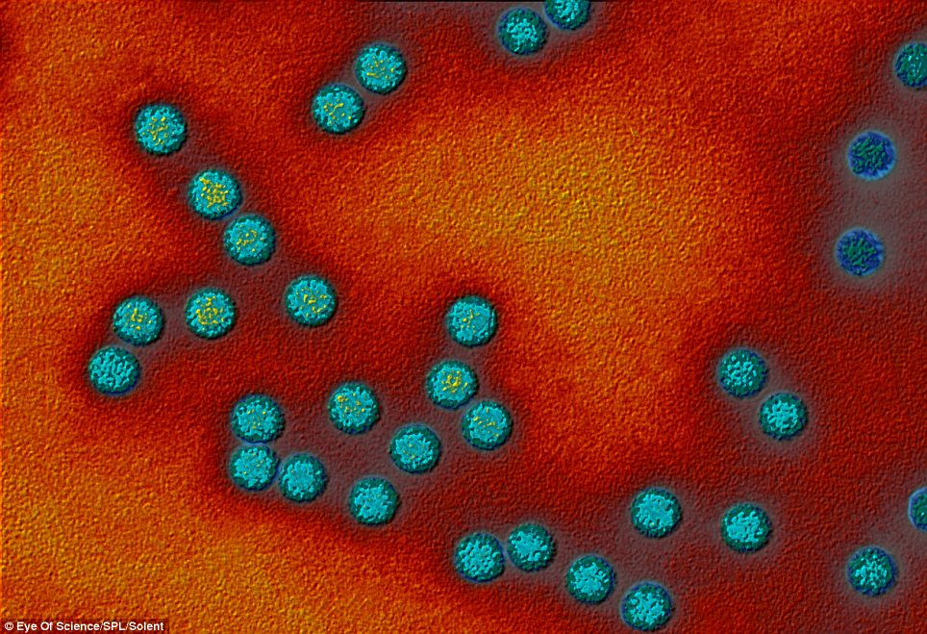
МКДОУ детсад «Ласточка» с.Кыштовка
Микробы –друзья или враги ?
Автор: Кротов Кирилл, 7 лет
Воспитатель: Щегловская Р.Н.
2017

Slide 2
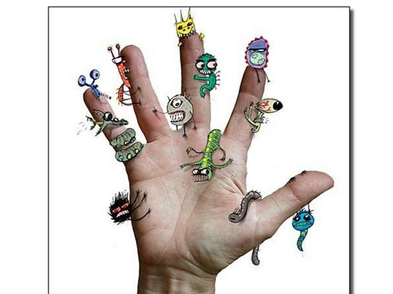
Проблема и проблемные вопросы
Проблема возникла во время проведения гигиенических процедур, когда мыли руки перед обедом , возник вопрос: «Нам говорят, нужно мыть руки перед едой, а то на них много микробов».
Мне стало
интересно,
что это за микробы,
чем они нам могут навредить?
Все ли микроорганизмы приносят вред человеку?

Slide 3
Что я знаю? | Что хочу узнать? | Где возьму информацию?
Что микробы плохие. | Можно ли увидеть микробы. | Спрошу у воспитателя.
Они нас едят. | Где живут микробы. | Спрошу у родителей.
Из-за них мы болеем. | Что едят микробы. | Посмотрю в Интернете.
Они вредные. | Как микробы передвигаются. | Посмотрю в книгах.
Из-за них портится кровь. | Опасны ли микробы для человека. | Посмотрю в телевизоре.
Если мыться, микробов не будет. | Как нужно себя вести, чтобы микробы не попали в организм .

Slide 4
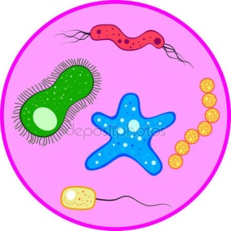
Задачи :
1. Изучить литературу по данной теме.
2. Провести экспериментальную работу.
3. Сделать соответствующие выводы.
4. Познакомить детей группы с проделанными опытами.

Slide 5
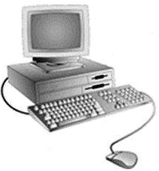
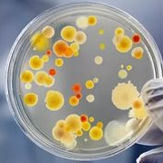
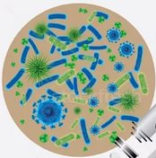
Кто такие микробы?
Микробы- это очень-очень маленькие организмы, которые нельзя рассмотреть человеческим глазом.
Микроскоп дает нам возможность увидеть огромный и сложный мир микроорганизмов.

Slide 7
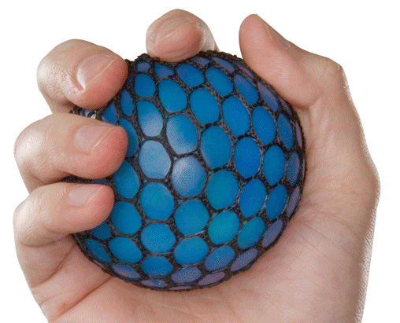
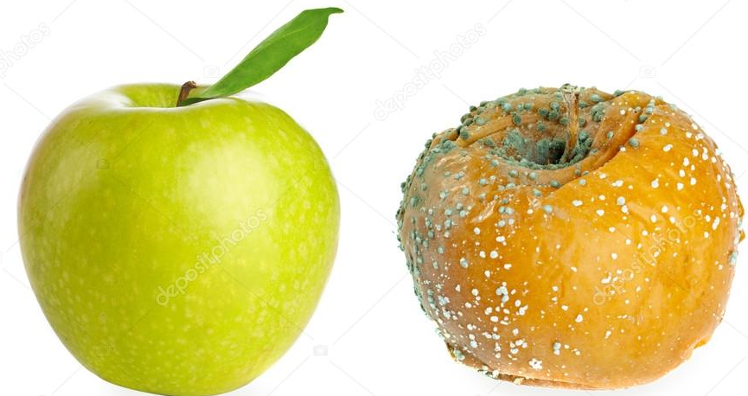
ВОДА
ВОЗДУХ ПОЧВА ОРГАНИЗМЫ

Slide 8
МИКРОБЫ

Slide 9
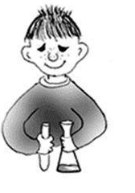
Опыт: «Размножение микробов».
Цель: размножение микроорганизмов.
Материалы: пластилин, доска для лепки, стека.
Ход эксперимента: отделяю от общего куска
кусочек пластилина, скатываю из него шарик.
Это будет один большой взрослый микроб.
Он питается и вскоре делится пополам.
. Вот так их количество становится больше.
Вывод: из одного микроба очень скоро
получится много новых.
Особенно быстро они размножаются в организме человека, потому что там тепло, много еды, много влаги, и они чувствуют себя очень хорошо, если микроб поселился в горле, бывает ангина, если в ухе – воспаление уха, если в зубе – кариес.

Slide 10
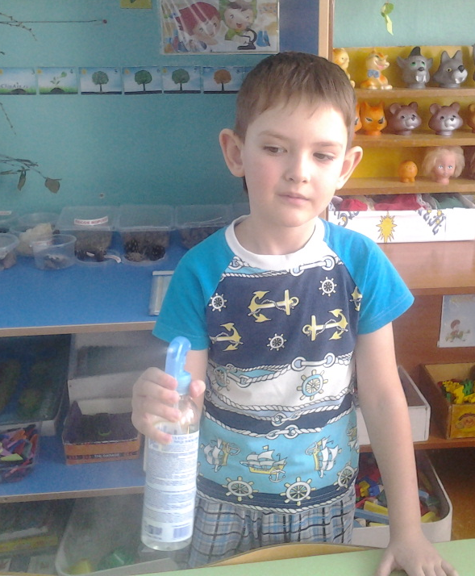
Ход эксперимента: с помощью пульверизатора распыляю воду,
показываю, как микробы при кашле и
чихании распространяются по
помещению и заражают детей.
Вывод: когда человек болен, чихает,
микробы «разлетаются» повсюду,
для этого необходимо прикрывать
рот рукой или пользоваться
носовым платком, а также
специальными масками.
Опыт:«Чих».
Цель: увидеть распространение микробов.
Материалы: пульверизатор, вода.

Slide 11
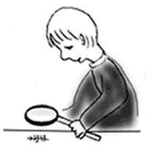
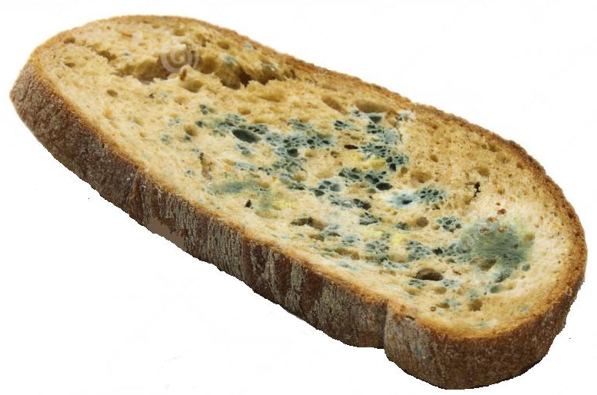
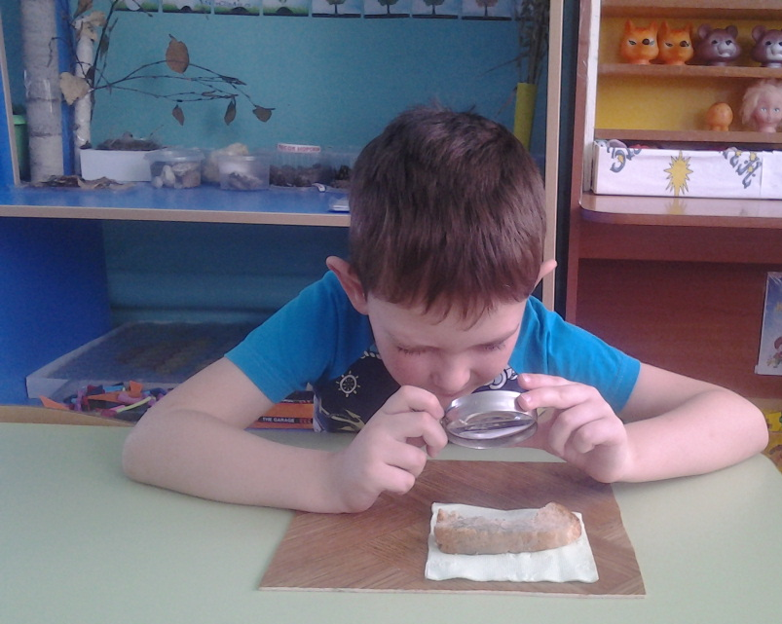
Опыт с хлебом «Плесень».
Цель: с помощью кусочка хлеба получить плесень
Материалы: кусочек хлеба, полиэтиленовый пакет, тарелка, увеличительное стекло.
Ход эксперимента:
Кусок хлеба поместил в полиэтиленовый
пакет. Через пять дней он покрылся
плесенью.
Плесень – это один из видов микробов.
Есть такой продукт нельзя –
он испорчен.
Вывод: Микроорганизмы вызывают
порчу продуктов.
Плесень заразила весь хлеб.
Есть такой хлеб нельзя!

Slide 12
МИКРОБЫ
Полезные-
настоящие друзья человека
Вредные-
враги человека

Slide 14
ВЫВОД: В процессе исследований выяснил, что среди микробов есть наши друзья и враги.
Находясь в нашем организме, полезные микробы помогают ему быть здоровым и не дают вредным
бактериям наносить вред человеку. С помощью мыла и воды мы смывам микробов с нашей кожи.
Микробы под ногтями до мытья рук - после мытья рук
МЫТЬЕ РУК-ЗАЛОГ ЗДОРОВЬЯ

